Slide 1

Rental House Finding System
P R E S E N T A T I O N | FOO TEAM
Instructor: Mr. Phan Truong Lam
Students: Nguyen Viet Nam | 01595
Cao Quoc Hung | 01766
Vo Hoang Viet | 01388
Nguyen Tien Chung | 01726
Tran Thi Bich | 01501

Slide 2
CONTENTS
Introduction
Project plan management
Requirement specification
Software design description
Software Test documentation
Demo
Q&A

Slide 3
1. Introduction
The People
Background
Literature review
Our proposal & product

Slide 4
1.1 The People
NamNV
Project Manager
HungCQ
Tech Lead
ChungNT
Developer
BichTT
Tester
VietVH
Developer

Slide 5
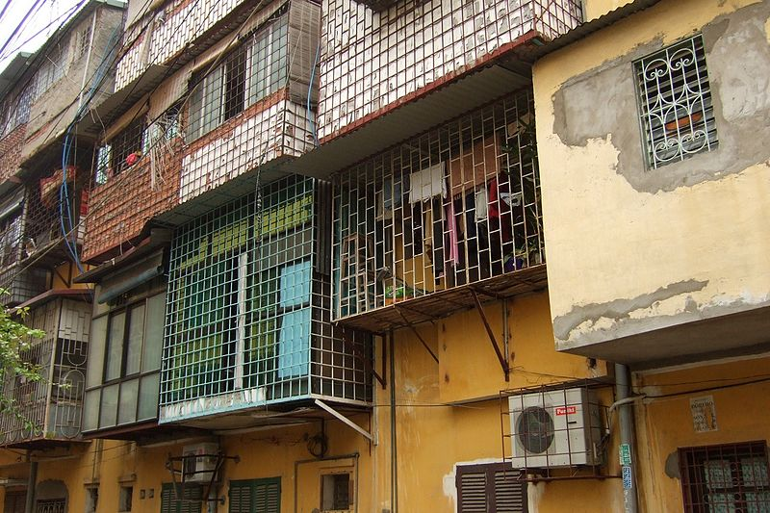
1.2 Background
Nowadays, the need of finding house for lease is increased really fast, especially, in big cities.
Example: Hanoi
2011: the population density was 949 people/km2 *
Notes:
Trong nhiều năm trở lại đây, qúa trình đô thị hóa nhanh, mạnh tại HN và các TP khác trên cả nước đã dẫn tới nhu cầu về nhà đất cũng vì đó mà tăng theo.
Điển hình, theo số liệu năm 2011 của tổng cục thống kê, mật độ dân số ở Hà Nội đã lên tới 949 người/km2. Rất nhiều các gia đình trẻ ở Hà Nội chưa có nhà ở, phải ở ghép chung hoặc thuê nhà ở tạm. Với giá từ 800 triệu tới 1,5 tỷ đồng một căn hộ chung cư, một người dân có thu nhập trung bình chỉ có thể mua được sau nhiều năm tích lũy tài chính.

Slide 6

1.2 Background
2007: >50 universities & many colleges *
650. 000 students
* Wikipedia
Notes:
Đồng thời, là một trong hai trung tâm giáo dục đại học lớn nhất quốc gia, trên địa bàn trung tâm Hà Nội hiện có trên 50 trường đại học cùng nhiều cao đẳng, thu hút gần 700.000 sinh viên mỗi năm. Khả năng đáp ứng nơi ở cho 100% sinh viên tại ký túc xá là bất khả thi.
Do đó những người nhập cư và sinh viên là hai đối tượng có nhu cầu đặc biệt cao về nhà cho thuê/phòng trọ.

Slide 7
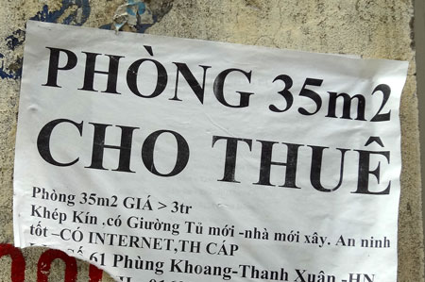
1.2 Background
Renter spends lots of time for asking friends or going to somewhere to find a suitable house for lease.
House owner needs much money, time and effort to advertise their properties.
Notes:
Việc tìm kiếm một nơi ở phù hợp với khả năng tài chính hay sở thích, tiện nghi không còn là một vấn đề quá mới mẻ nhưng luôn bức bách và cần được giải quyết.
Vậy có giải pháp nào cho vấn đề này?

Slide 8

1.2 Background
Nowadays, internet has grown up extremely fast and become one of the most popular information resources.
Notes:
Internet chính là nguồn cơ sở cung cấp và chia sẻ thông tin nhanh chóng, phong phú và hiệu quả nhất.
Ý tưởng xây dựng 1 website hỗ trợ tìm kiếm nhà đất và phòng trọ ra đời.

Slide 9
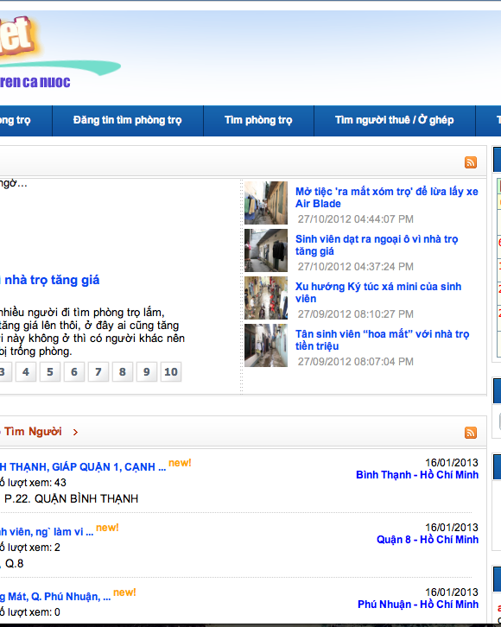
1.3 Literature Review
Nhatroviet.com
Each post has quite enough information but all in description field
Provide more related information that user may need (calendar, currency exchange…)
No favorite and compare
Must register account in order to post

Slide 10
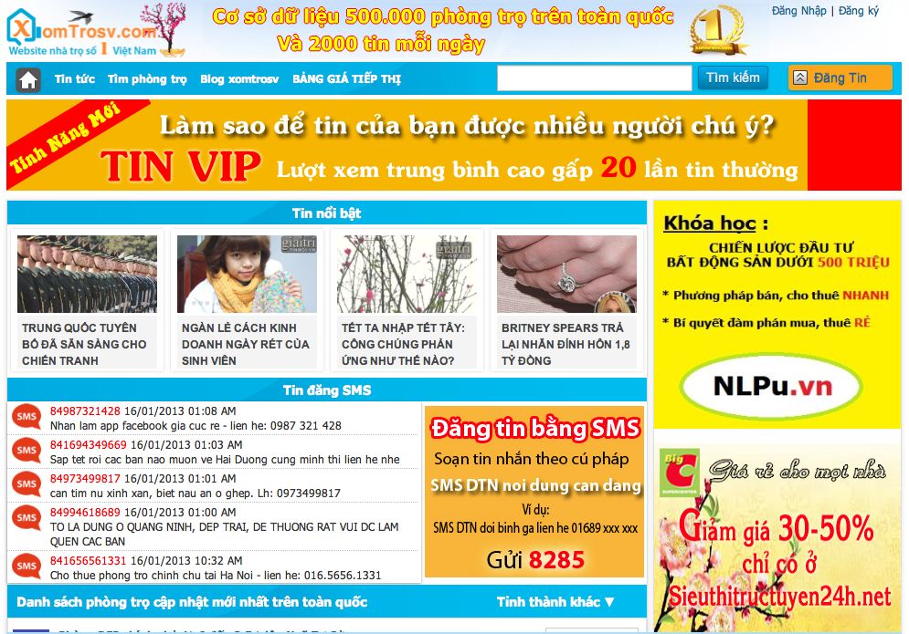
1.3 Literature Review
Xomtrosv.com
Good website with huge database
No any suggestion while searching
No favorite, no compare
Must register account in order to post

Slide 11

1.4 Our Proposal & Product

Slide 12
1.3 Our Proposal & Product
5house.vn focus on the following highlights:
Search: fast search with keywords of good and suitable houses, flats for users
Advanced Search: for users who know well their needs with many extra options. base on user own evaluation of necessary living conditions.
Visualization: improve user interaction on visual map in friendly and direct ways
Simple flow of interaction: helps user approached core functions of website faster and easier.
Notes:
Search: chức năng tìm kiếm nhanh kèm với từ khoá cho người dùng tìm kiếm nhanh nhà phù hợp cho mình
Advanced Search: chức năng tìm kiếm nâng cao, ngoài cac tieu chi co ban khi tim kiem nhà nhu dia diem, gia ca, dien tich, chung em cung cap thêm cac tiêu chí, tiện ích gắn liền với nhu cầu thực sự của họ khi tìm kiếm nhà và đặc biệt hơn, người dùng có thể tự chọn được mức độ quan tâm của mìnhf đói với từng tiêu chí đó. Phần này sẽ được trình bày r hơn trong phần demo sản phẩm thực tế.
Visualization: chức tương tác trực quan trên bản đồ cho người dùng giúp họ dễ dàng hình dung ra vị trí của ngôi nhà
Simple flow of interaction : Thiết kế sản phẩm dễ sử dụng, giúp người dùng có thể tiếp cận nhanh các chức năng của website 1 cách nhanh chóng và dễ dàng hơn.

Slide 13
2. Project Plan Management
Software process model
Roles and responsibilities
Development environment
Project management plan

Slide 14
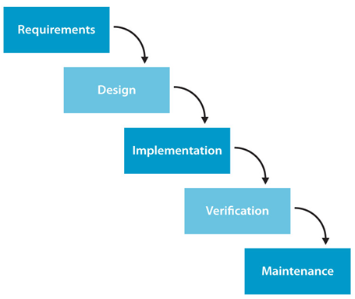
2.1 Software Process Model

Slide 15
2.2 Roles and Responsibilities
Nguyen Viet Nam
PM
Cao Quoc Hung
Tech Lead, CM
Nguyen Viet Nam
Designer
DEV TEAM
Vo Hoang Viet
Nguyen Tien Chung
Nguyen Viet Nam
Tran Thi Bich
Test Lead
TEST TEAM
Vo Hoang Viet
Cao Quoc Hung
Nguyen Tien Chung
Nguyen Viet Nam

Slide 16



2.3 Development Environment
Framework :
Environment :
Web Server:

Slide 17






2.3 Development Environment
Source Control:
Operating system:
DBMS:
API:

Slide 18
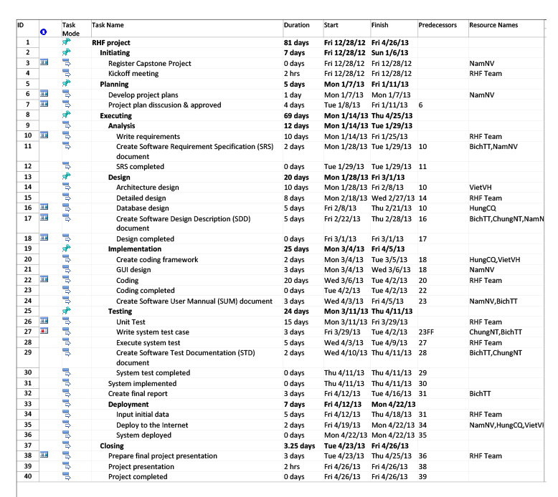
2.4 Project Management Plan

Slide 19
3. Software Requirements
User requirements
System requirements
Non- functional requirements

Slide 20



3.1 User Requirements
3 types of users in system:
Visitor
Registered User
Admin

Slide 21
3.1 User Requirements
Visitor
Search
Advanced Search
Add Post
Edit Post
Renew Post
Delete Post
Register

Slide 22
3.1 User Requirements
Registered User
All functions of visitor
Login, log out
Has user workspace: manage account info, own posts, payments, conversations, favorites
View, add, remove house in favorite list
Compare houses
Report spam posts

Slide 23
3.1 User Requirements
Administrator
All functions of system
Has admin workspace: manage all configurations of over all system such as:
Manage all posts
Locations (cities, districts)
Payments
Facilities weight configuration
Post filter system …

Slide 24
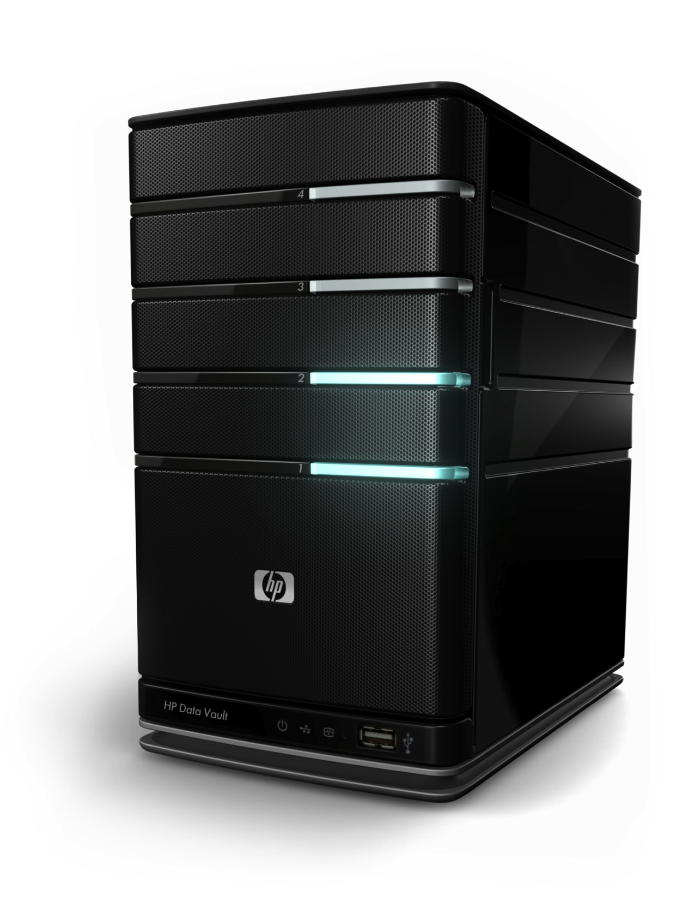
3.2 System Requirements
System
Auto hide the topic post after amount of time posted.
Auto send activation require SMS.
Extend the post after poster sent payment SMS successfully.
System will auto filter all posts with bad words to blacklist and waiting for manual check from admin.

Slide 25
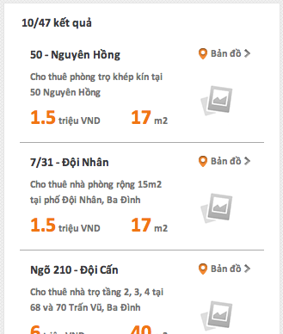
3.2 System Requirements
Ranking result
This ranking function will help system order the result list base on where the keywords come from.
Example: one keyword appears in post title will have higher position than in description.

Slide 26
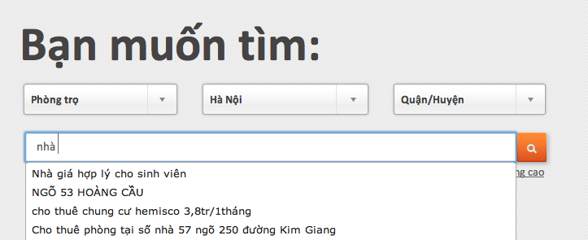
3.2 System Requirements
Normal Search
The users will choose the category of house for lease they want to search and the area they want to find places in.
The search area fields will have automatic title suggestion.

Slide 27

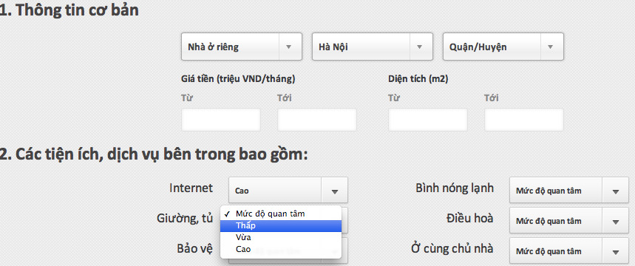
3.2 System Requirements
Advanced Search
Has extra options, base on user’s evaluation of living conditions
There are four levels of user’s interest in living conditions: don’t care, low, medium and high

Slide 28
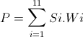
3.2 System Requirements
Advanced Search
The formula:
P: final point of a post in result list
Si: = 1 if criterion selected
= 0 if otherwise
Wi: Weighted points of each criterion (configurable)

Slide 29

3.3 Non-functional Requirements
Usability
Reliability
Availability
Security
Maintainability
Portability
Performance

Slide 30

3.3.1 Usability
General GUI
Use Vietnamese as much as possible in texts, images, messages, help documents
Simple and friendly user interface
User
Easy-to-use search tool
User can use most of main functions without registering and logging in
Installation
Easy deployment
Detailed deployment manual available

Slide 31

3.3.2 Reliability
Initial data must be collected carefully and correctly
Database should be backed up regularly and can be restored if necessary
Can filter bad posts
Mean Time To Repair: as quick as possible. Estimated time is 1 day.
Defect rates: should be 5 bugs/KLOC
Notes:
Độ tin cậy

Slide 32

3.3.3 Availability
System should run 24/7
Can be turned off for maintenance
Depend on hosting service, up time should be at least 99%,

Slide 33

3.3.4 Security
Privacy
All information regarding users must not be available for anyone or software that is not part of the system
User password is also invisible for the system administrator with MD5 encryption
Provide user with a password recovery method

Slide 34

3.3.5 Maintainability
Coding standards
Follow C# Coding convention
Implemented code must be easy to maintain
All code should be clearly commented, including class, method documentations
Design
The design of the system must be loosely coupled that changes on some module will not affect others
Logging
All the errors should be logged, supporting bug fixing and maintenance

Slide 35
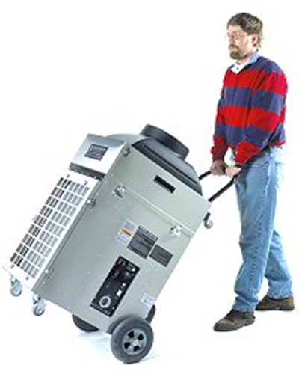
3.3.6 Portability
Anyone can use the website with a browser and an internet connection

Slide 36

3.3.7 Performance
Load time
Every page should be completely displayed within: average 1.5 second and maximum 5 seconds.
Searching should return and display the result within 2 seconds.
Frequently accessed data should be cached

Slide 37
Capacity
The system should serve correctly and reasonably with at least 500 online users at a moment.
The system should store at least 50000 houses and 5000 users without affecting the loading speed.
Compatibility
The system should provide elegant responses for nowadays common screen resolutions: 1024*768, 1280*800.
The output must be compatible with all common browsers with recent build: Mozilla Firefox, Internet Explorer 9+, Google Chrome

Slide 38
4. Software Design Description
Overall System Architecture
Web Application Design Pattern
Detail Design
Database Design

Slide 39
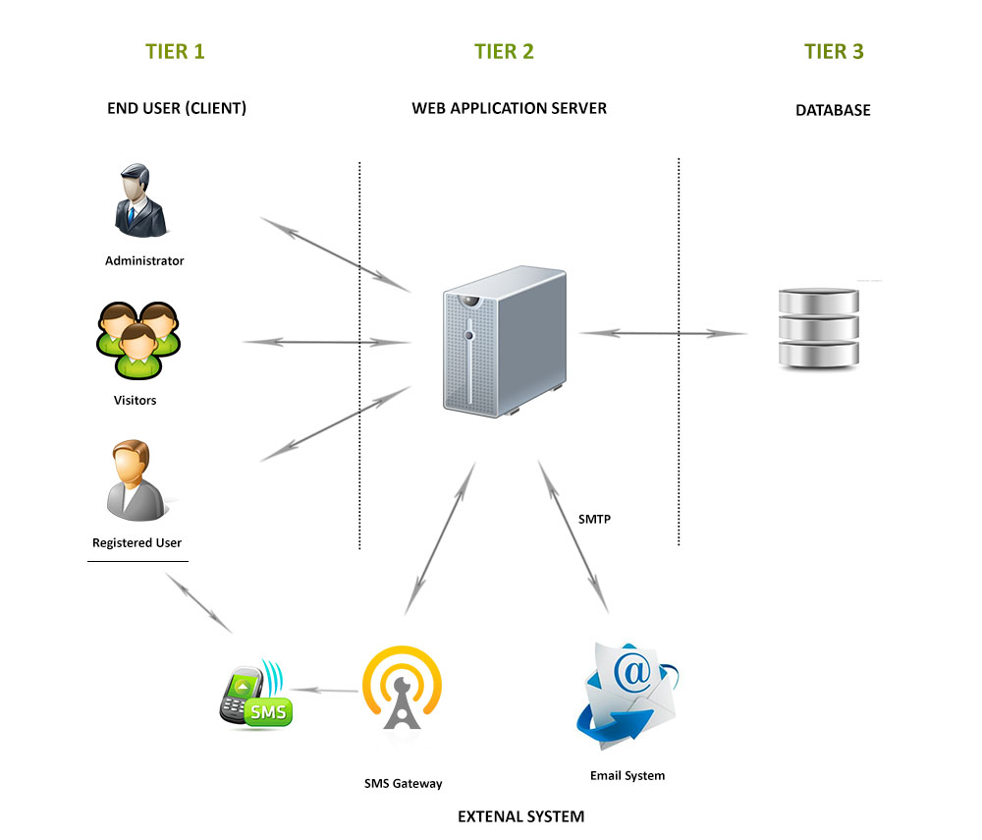
4.1 Overall System Architecture

Slide 40
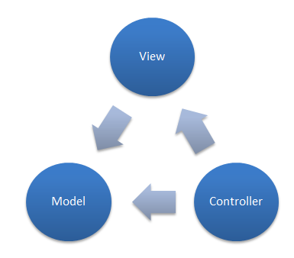
4.2 Web Application Design Pattern
MVC Pattern
Notes:
Thiết kế kiến trúc Web Application

Slide 41
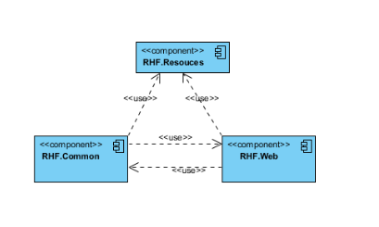
4.3 Detail Design
Component diagram

Slide 42
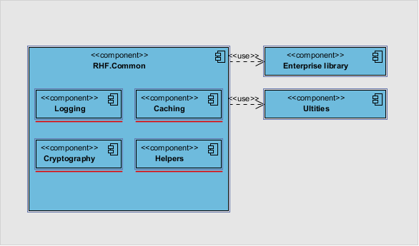
4.3 Detail Design
Common Component

Slide 43
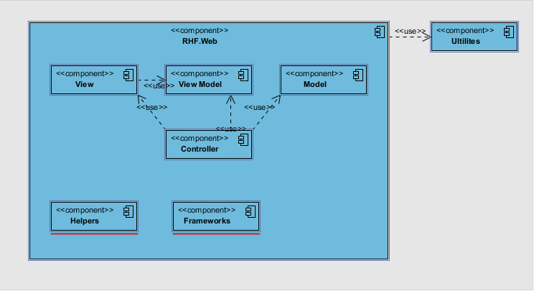
4.3 Detail Design
Web Component

Slide 44
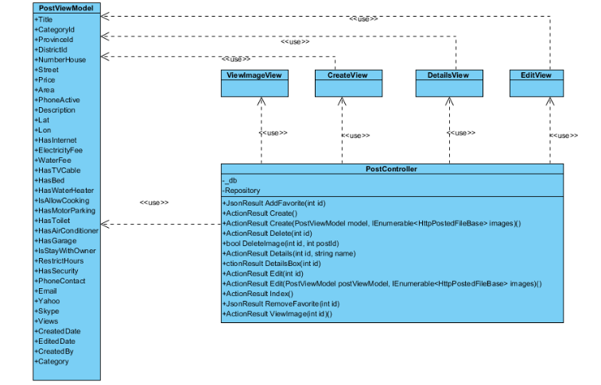
4.3 Detail Design
Class diagram

Slide 45
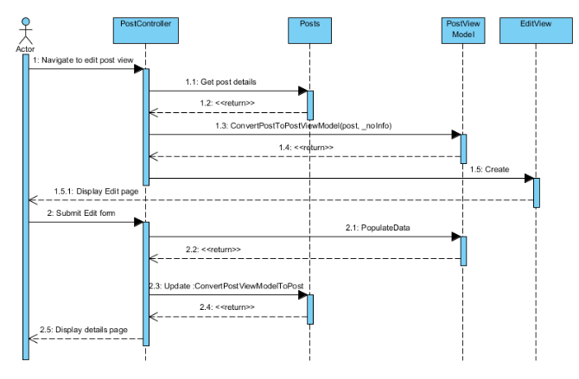
4.3 Detail Design
Edit Post sequence diagram

Slide 46

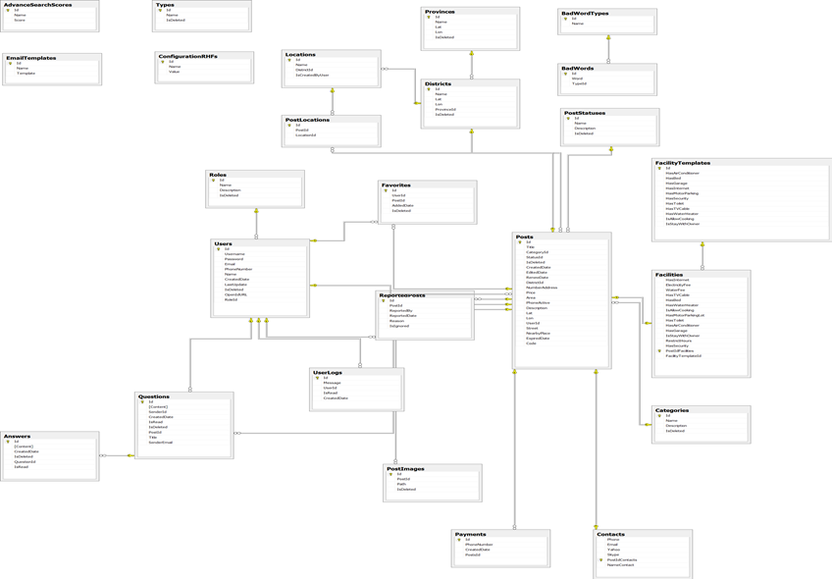
4.4 Database Design
Follow 3NF normalization

Slide 47


5. Software Test Documentation
Tested vs not tested
Unit testing
Integration Testing
System Testing
Acceptance Testing
Performance Testing

Slide 48
5. Software Test Documentation
Human Resources
Worker/Doer | Specific Responsibilities/Comments
Tran Thi Bich | Test lead: Responsible for designing test plan and test cases for 2 major modules: Public Facing and Administrator modules. Attend in review of other test cases. Execute integration test, system test, performance testing and security test. Generate test report.
DEV team | Execute Unit testing
All team | Execute System testing
All team | Execute Acceptance testing

Slide 49
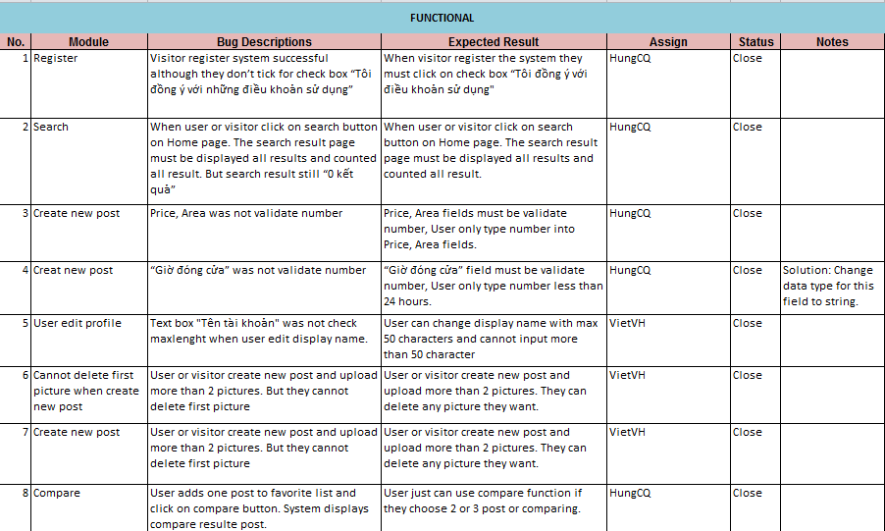
5. Software Test Documentation
Bugs List

Slide 50
5. Software Test Documentation
Bugs List

Slide 51
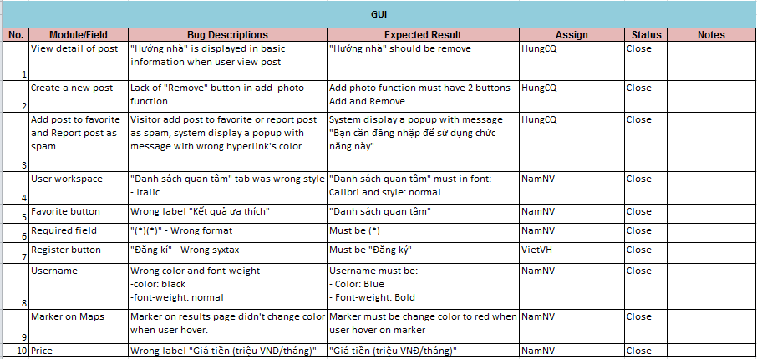
5. Software Test Documentation
Bugs List

Slide 52

6. Demo
Please check it out at www.5house.us

Slide 53

7. Q&A

Slide 54


